Slide 1


Fundamentos de Tecnologia da Informação
Prof. Tulio
1

Slide 2
A infra-estrutura de Software

Slide 3
A infra-estrutura de Software
3
●
Existem duas grandes famílias de softwares: software básico e software aplicativo.
Software básico:
●
inclui programas responsáveis por gerenciar e controlar recursos de hardware. Nessa família encontram-se representados os sistemas operacionais e as bibliotecas de serviços de saída de vídeo e de manipulação de banco de dados;

Slide 4
A infra-estrutura de Software
4
Software aplicativo:
●
Inclui programas que auxiliam o usuário a realizar tarefas específicas.
●
Uma característica normalmente encontrada em programas desta família é a presença de uma interface amigável com o usuário final.
●
Os mais conhecidos softwares aplicativos são os processadores de texto e as planilhas eletrônicas.
Com a popularização da Internet outros aplicativos são bastante comuns: navegadores de Internet e clientes de correio eletrônico.
●

Slide 5
Sistema Operacional
5
●
Controla todos os recursos do computador, e fornece a base sobre a qual os programas aplicativos são escritos.
●
Possui a função de controlar o funcionamento de um computador, gerenciando a utilização e o compartilhamento dos seus diversos recursos, como processadores, memórias e dispositivos de entrada e saída.

Slide 6
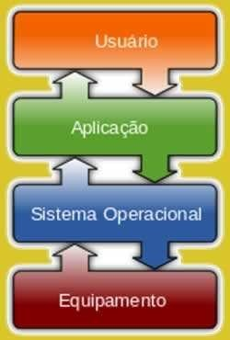
Sistema Operacional
6

Slide 7
Sistema Operacional
7
●
Segundo o Aurélio (verbete sistema), sistema operacional é um conjunto integrado de programas básicos, projetado para supervisionar e controlar a execução de programas de aplicação em um computador.
●
Já para Silberschatz, um sistema operacional é um programa que atua como intermediário entre o usuário e o hardware de um computador. (Figura a seguir).
●
O propósito de um sistema operacional é propiciar um ambiente no qual o usuário possa executar outros programas de forma conveniente, por esconder detalhes internos de funcionamento e eficiente, por procurar gerenciar da melhor forma os recursos do sistema.
●
Já para Tanenbaum, um sistema operacional é uma máquina estendida.

Slide 8
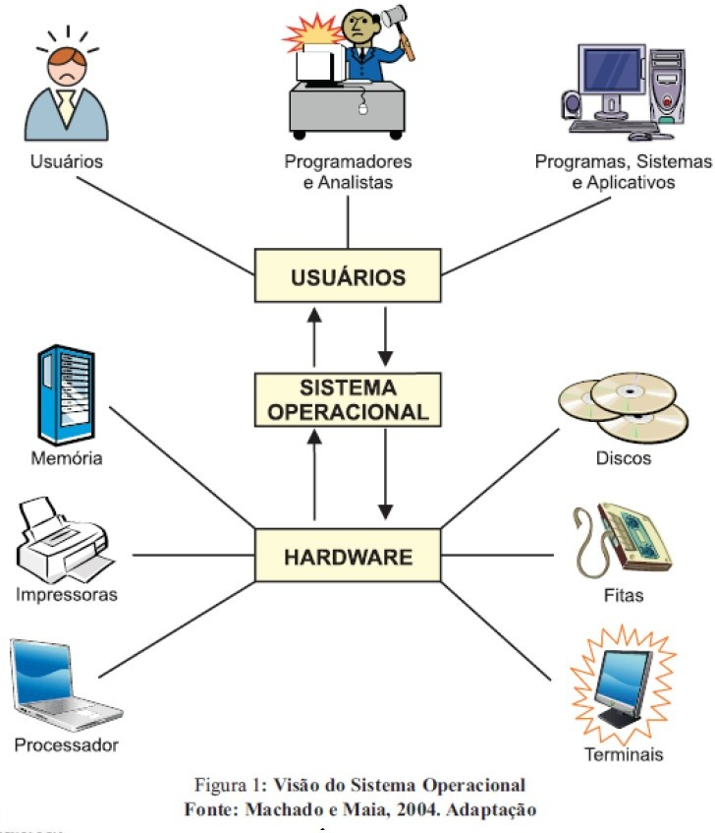
Sistema Operacional
8

Slide 9
Funções de um Sistema Operacional
9
Facilidade de acesso aos recursos do sistema.
●
Um sistema de computação possui, normalmente, diversos componentes, como monitores, impressoras e discos rígidos.
●
Quando utilizamos um desses dispositivos, não nos preocupamos com a maneira como é realizada esta comunicação e os inúmeros detalhes envolvidos.

Slide 10
Funções de um Sistema Operacional
10
Ao salvar um arquivo, você se preocupa em qual trilha ou setor deverá ser armazenado a informação ?
●
O sistema operacional, então serve de interface entre o usuário e os recursos de hardware, tornando esta comunicação transparente (ou imperceptível) e permitindo ao usuário um trabalho mais eficiente e com menores chances de erros.
Este conceito de ambiente simulado, criado pelo sistema operacional, é denominado máquina virtual (virtual machine) e está presente, de alguma forma, na maioria dos sistemas atuais.
●

Slide 11
Funções de um Sistema Operacional
11
Compartilhamento de recursos de forma organizada e protegida.
●
O SO nos permite executar várias tarefas, como imprimir um documento, copiar um arquivo pela internet ou processar uma planilha, aparentemente tudo ao mesmo tempo.
●
O SO deve ser capaz de controlar a execução concorrente de todas essas tarefas.

Slide 12
Funções de um Sistema Operacional
12
Compartilhamento de recursos de forma organizada e protegida.
●
De um modo geral, os programas que os usuários executam não são escritos para um processador, mas sim para um SO.
●
Isto facilita a comunicação do programa com o hardware do computador.
●
As tarefas são executadas pelo SO, tornando os programas menores e mais fáceis de serem programados.

Slide 13
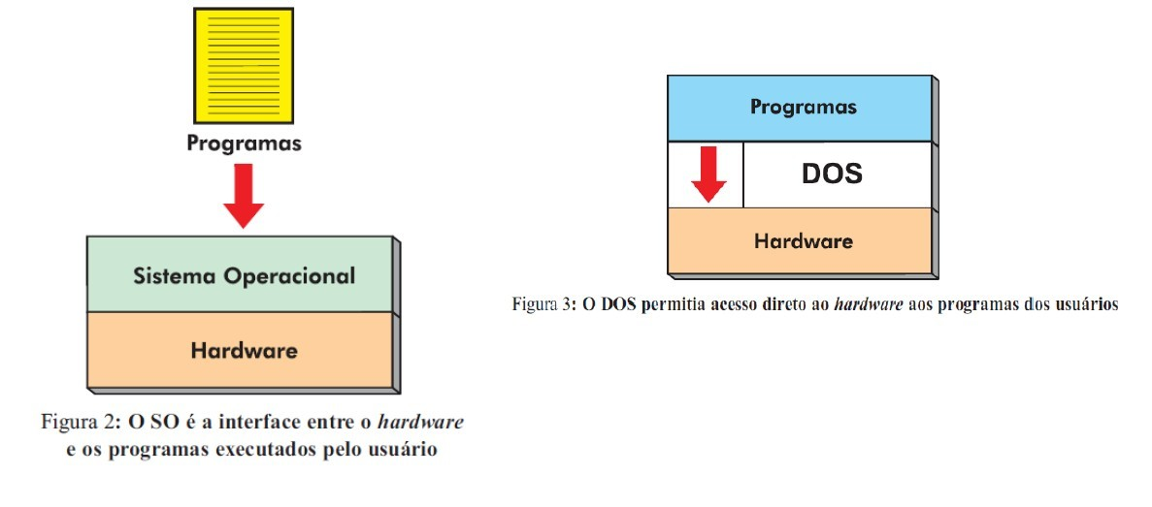
Funções de um Sistema Operacional
13
Compartilhamento de recursos de forma organizada e protegida.
●
Em uma situação ideal, somente o sistema operacional deve ter acesso ao hardware do computador.

Slide 14
Máquina de Níveis
14
●
A linguagem entendida pelo computador é uma linguagem binária de difícil entendimento pelos seres humanos, sendo chamada de linguagem de “baixo nível” ou “de máquina”.
As linguagens mais próximas aos seres humanos são classificadas como linguagens de “alto nível”.
●
●
Podemos considerar o computador como uma máquina de níveis ou camadas, onde inicialmente existem dois níveis: o nível 0 (hardware) e o nível 1 (sistema operacional).
●
Os aplicativos são programas executados pelo usuário.
●
Os utilitários são programas de uso genérico e frequente, geralmente fornecidos junto com o SO.

Slide 15
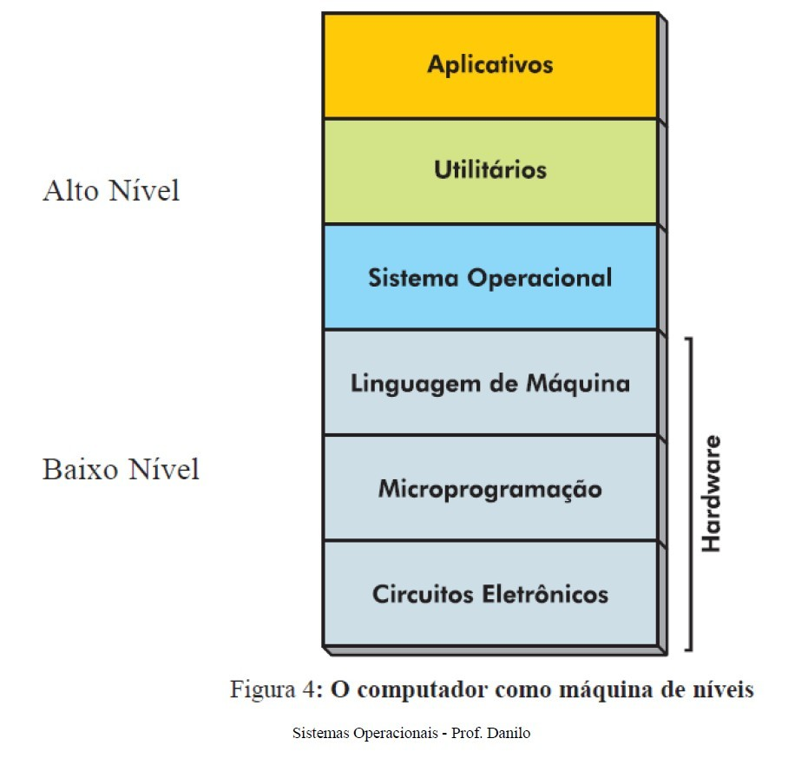
Máquina de Níveis
15

Slide 16
Máquina de Nível
16
●
Um sistema operacional pode então ser definido sob dois aspectos: como uma máquina estendida ou máquina virtual e como um gerenciador de recursos.
●
O sistema operacional, como uma máquina virtual, esconde do programador detalhes do hardware, apresentando uma visão simples deste hardware, mais conveniente e mais fácil de utilizar.

Slide 17
Máquina de Nível
17
●
O sistema operacional, como um gerenciador de recursos, fornece uma alocação controlada e ordenada dos recursos do computador entre os vários programas que competem por esses recursos.
●
Os recursos incluem processadores, memórias, dispositivos de E/S (unidades de disco, impressoras, mouse, etc.), interfaces de rede, dentre outros.

Slide 18
Evolução dos Sistemas Operacionais
18
●
Desde os tempos do computador programado por chaves e cabos até o surgimento do teclado e impressora de caracteres, procurou-se ao longo do processo evolutivo do computador tornar a sua utilização mais amigável, precisa, rápida e eficaz.
●
O conjunto de equipamentos e recursos utilizados para que o homem possa controlar o computador é genericamente denominado interface.

Slide 19
Evolução dos Sistemas Operacionais
19
●
O aprimoramento da interface atingiu o ponto em que o usuário passou a interagir com pequenos desenhos ou símbolos de objetos comuns ao seu trabalho.
●
Pensou-se em representar, por exemplo, a tarefa de impressão de documentos pelo desenho de uma pequena impressora e a eliminação de um documento por uma pequena lixeira. Surgiram os ícones.

Slide 20
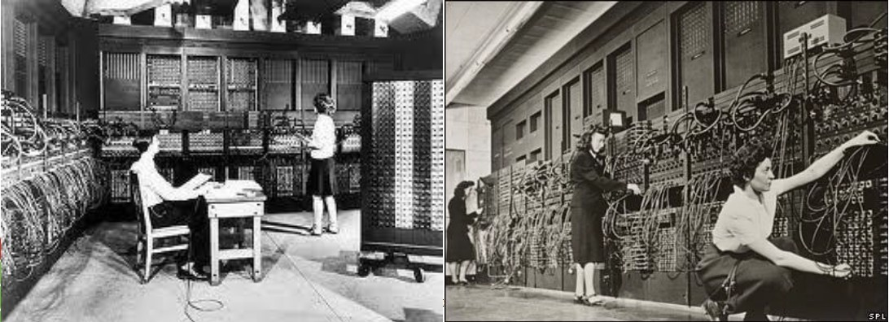
Primeira Fase (1945-1955) Válvulas e Painéis de Programação
20
●
O ENIAC (Electronic Numerical Integrator and Computer) o primeiro computador digital de propósito geral. Criado para a realização de cálculos balísticos, sua estrutura possuía 17.468 válvulas, 10 mil capacitores, 70 mil resistores e pesava 32 toneladas. Quando em operação era capaz de realizar 5 mil adições por segundo.

Slide 21
Segunda Fase (1956-1965) Transistores e Sistemas em Lote (batch)
21
●
Surgiram os primeiros sistemas operacionais, para tentar automatizar as tarefas manuais até então realizadas e as primeiras linguagens de programação, como Assembly e Fortran.
●
Os programas deixaram de ser feitos diretamente no hardware, o que facilitou enormemente o processo de desenvolvimento de programas.

Slide 22
Segunda Fase (1956-1965) Transistores e Sistemas em Lote (batch)
22
●
Desde os tempos do computador programado por chaves e cabos até o surgimento do teclado e impressora de caracteres, procurou-se ao longo do processo evolutivo do computador tornar a sua utilização mais amigável, precisa, rápida e eficaz.
●
O conjunto de equipamentos e recursos utilizados para que o homem possa controlar o computador é genericamente denominado interface.

Slide 23
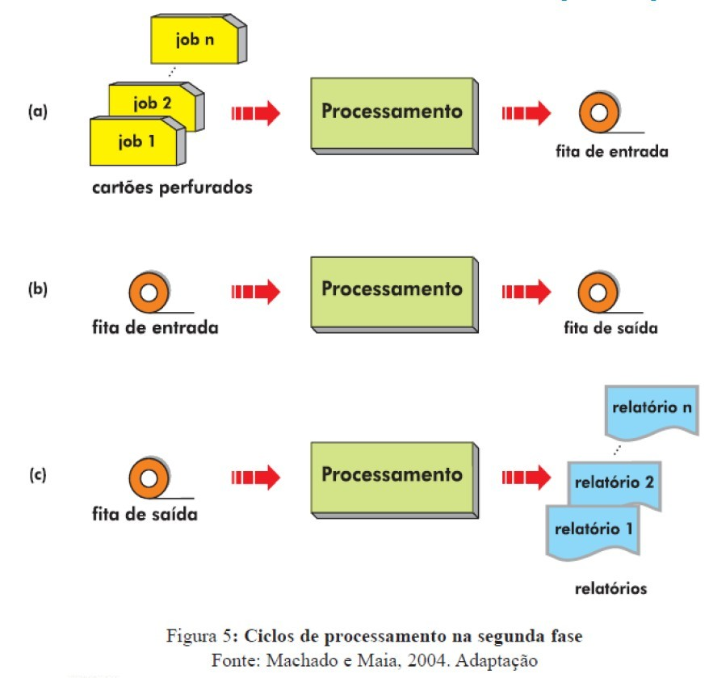
Segunda Fase (1956-1965) Transistores e Sistemas em Lote (batch)
23

Slide 24
Terceira Fase (1966-1980) Circuitos Integrados e Multiprogramação
24
●
A multiprogramação evoluiu e cada programa na memória utilizaria o processador em pequenos intervalos de tempo.
●
A esse sistema de divisão de tempo do processador chamou-se time-sharing
(tempo compartilhado).
●
Nesta fase surgiu o UNIX.

Slide 25
Quarta Fase (1981-1990) Computadores Pessoais
25
●
Surgem as estações de trabalho (workstations) que, apesar de monousuárias, permitem que se executem diversas tarefas concorrentemente, criando o conceito de multitarefa.
●
No final dos anos 80 os computadores tiveram um grande avanço com a adição de mais processadores, exigindo dos sistemas operacionais novos mecanismos de controle e sincronismo.

Slide 26
Quinta Fase (1991-2000)
26
●
Sistemas especialistas, sistemas multimídia, bancos de dados distribuídos, inteligência artificial e redes neurais são apenas alguns exemplos da necessidade cada vez maior de informação e de capacidade de processamento.
●
A década de 90 foi definitiva para a consolidação dos sistemas operacionais baseados em interfaces gráficas.

